Slide 1
Sustentación
Proyectos ADSI - I
Trimestre

Slide 2
FORMACIÓN I Trimestre ADSI

Slide 3

Agending system cwksd
Felipe Rincón
Carolina Erazo
Cesar Rodriguez
Juan David Martin
Gloria Stefany bohorquez
Karen Bustamante

Slide 4
Agenda
1. Nombre del Proyecto e integrantes
9. Mapa de Procesos
2. Introducción
10. identificación de hardware y software
que se necesita para implementar el
sistema de información
3. Planteamiento del Problema
4. Objetivo General y Específicos
11. Informe de Requerimientos
5. Alcance del Proyecto
13. Casos de Uso
6. Justificación
14. Diagrama de clases
7. Tec. Levantamiento de Información
8. Resultados aplicación Técnicas

Slide 5
Introducción
Desarrollar un software dedicado a la empresa acotur (asociación de turismo) en el cual brindaremos soluciones a las diferentes problemáticas identificadas durante las encuestas y entrevistas realizadas al cliente en la cual pudimos identificar que su principal falencia es en la asignación de citas con futuros clientes y los malos manejos que se le da la información.
acotur cuenta con un sistema de agendación de citas online para viajes
donde los vendedor te ofrecen varias oferta de turismo y el comprador elige la más adecuada

Slide 6
Descripción del Problema
-La empresa acotur no cuenta con un sistema que le permita controlar el cronograma de actividades a tratar en las ruedas de negocios
- debido a la falta de automatización en el proceso de logística disminuyendo la oportunidad de negocio a causa de la mala asignación de citas y desperdicio de recursos
-cruzaciòn de citas con los vendedores
-no se tiene un tiempo límite para responder.

Slide 7
Objetivo General
Implementar una herramienta que facilite la gestión de citas y automatización en el proceso de agendamiento para las ruedas de negocios propuestas por acotur.

Slide 8
Objetivos Específicos
Realizar distintas pruebas al sistema de información para verificar que cumpla con los requisitos solicitados.
Desarrollar un sistema de información interactivo que permite la gestión de citas Online.
Aplicar distintos métodos para la recolección de información para determinar la funcionalidad del sistema.
Diseñar un software funcional en plataformas web como dispositivos móviles.

Slide 9
Alcance
El Alcance del proyecto se basarâ en la optimización de un sistema que permita la interacción entre usuarios y Acotur para facilitar el tiempo de respuesta a cada cliente en el desarrollo de cada una de las ruedas de negocio.
El alcance del proyecto es el desarrollo de un sistema de agendamiento de citas el cual permitirá parametrizar los eventos
Esta herramienta será de tipo Web totalmente adaptable a dispositivos móviles .El sistema tendrá módulo de administrador para roles y usuarios. un módulo
La captura de información se realizará por medio de un formulario. El lenguaje de programación a utilizar el PHP con conectividad a base de datos MySql.
Para realizar el alcance tener en cuenta los siguientes datos.
Que se va a realizar
Que tipo de ambiente va a tener (Web o aplicación de escritorio)
Que modulos va a tener el software
Como va a ser la captura de la información.
Posible lenguaje de programación y base de datos a utilizar

Slide 10
Justificación
Este proyecto está enfocado a la implementación de tecnologías que solvente los inconvenientes de logística que presenta la empresa acotur en el desarrollo de ruedas de negocios y agendación de citas.

Slide 11
Requerimientos funcionales
1. Permite a los nuevos usuarios registrarse en el sistema
6. Envia correo notificando la asignación de citas y boletines informativos a los clientes de cada evento propuesto por la empresa.
2. Habilita el ingreso de los usuarios al sistema determinando las opciones de acuerdo al rol correspondiente
7. Permite crear y modificar eventos de acuerdo a los parametros de seguridad que se ingresen en el sistema y permite el adecuado almacenamiento en los servidores
3. Permite visualizar las visitas y descargar la información de la agenda de los clientes.
8. Encripta informacion confidencial de los clientes.
4. Premite visualizar diagramas y el comportamiento del cliente en el aplicativo
9. Genera agendamiento con Google Calender.
5. Permite la asignación de roles para el ingreso a los diferentes modulos y eliminación de usuarios.
10. Permite que el programa pueda ser visualizado desde la web y dispositivos moviles sin generar inconsistencias para el cliente.

Slide 12
Requerimientos no funcionales
1.
6.
2.
7.
3.
8..
4.
9..
5..
10.

Slide 13
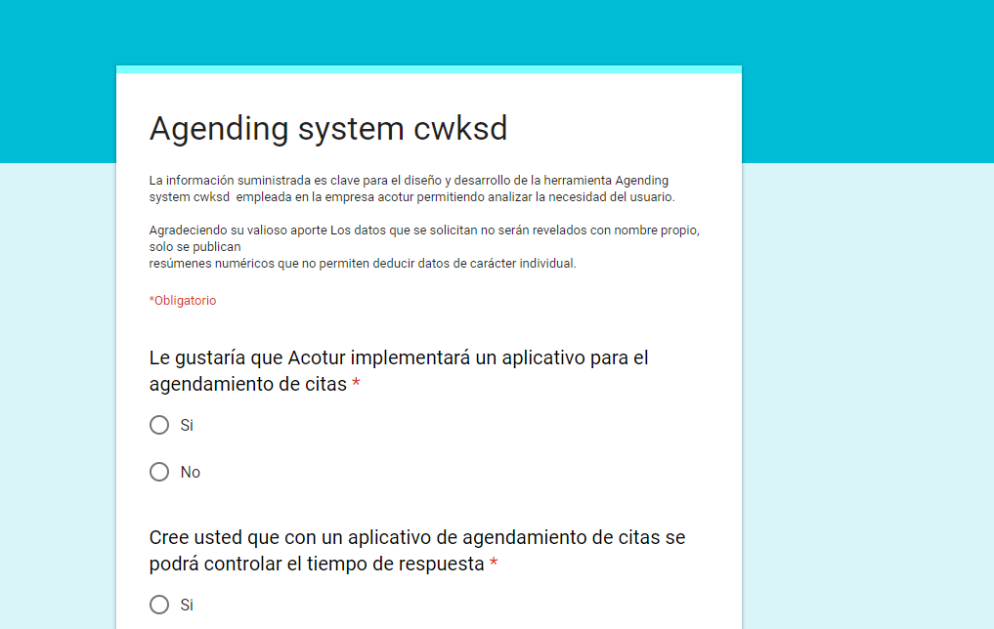
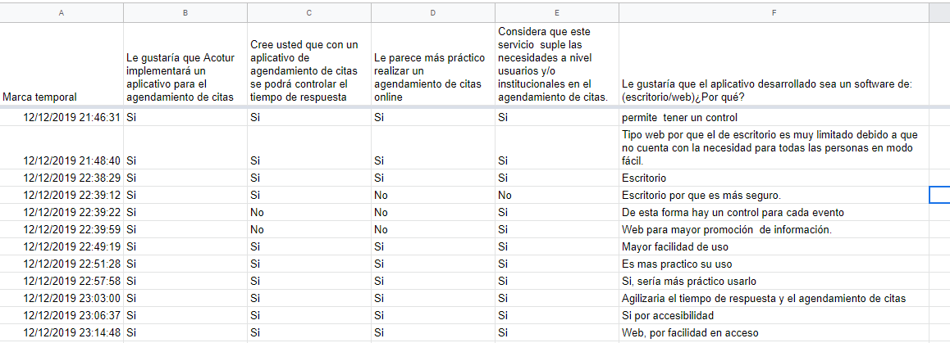
Recoleccion de informacion
La recolección de información se hizo por medio de los métodos de entrevista se entrevistó al coordinador de ACOTUR y encuestas realizadas a los clientes de ACOTUR

Slide 14
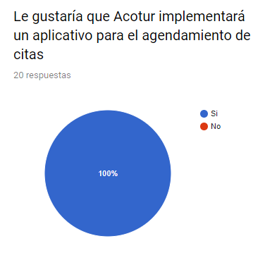
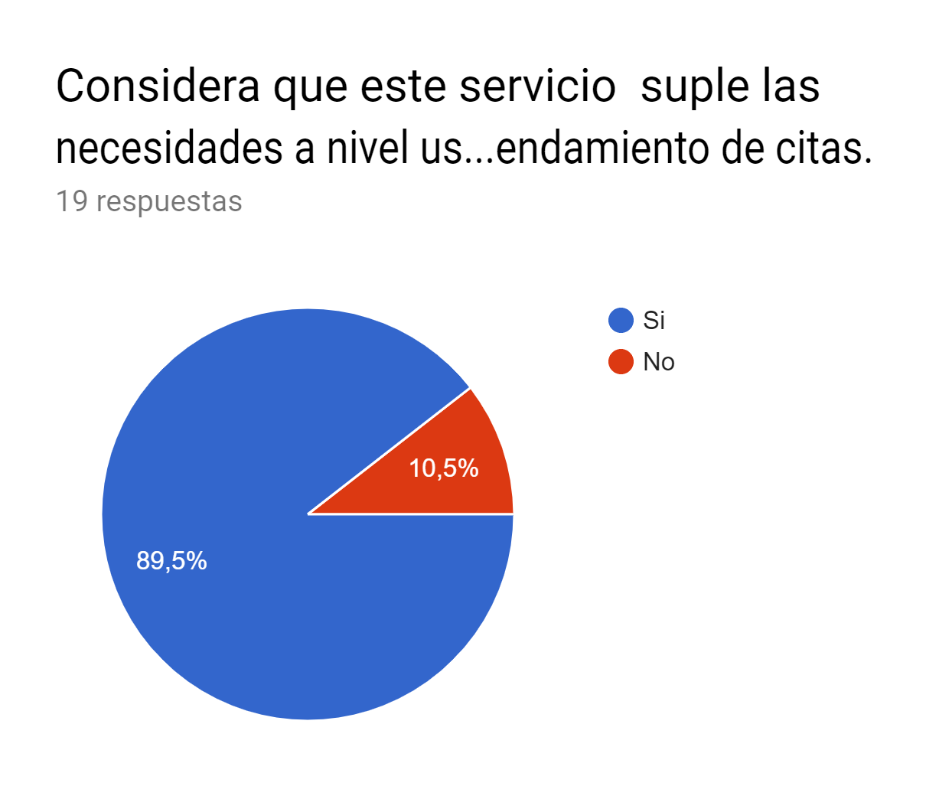
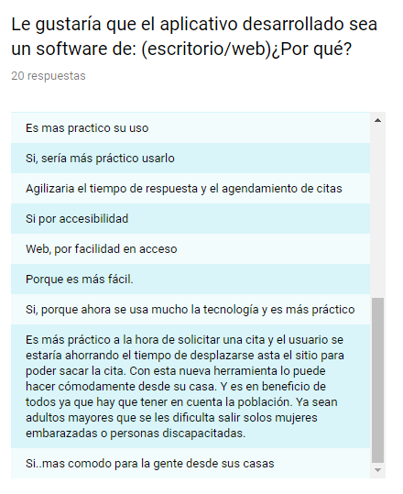
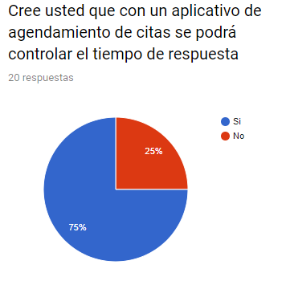
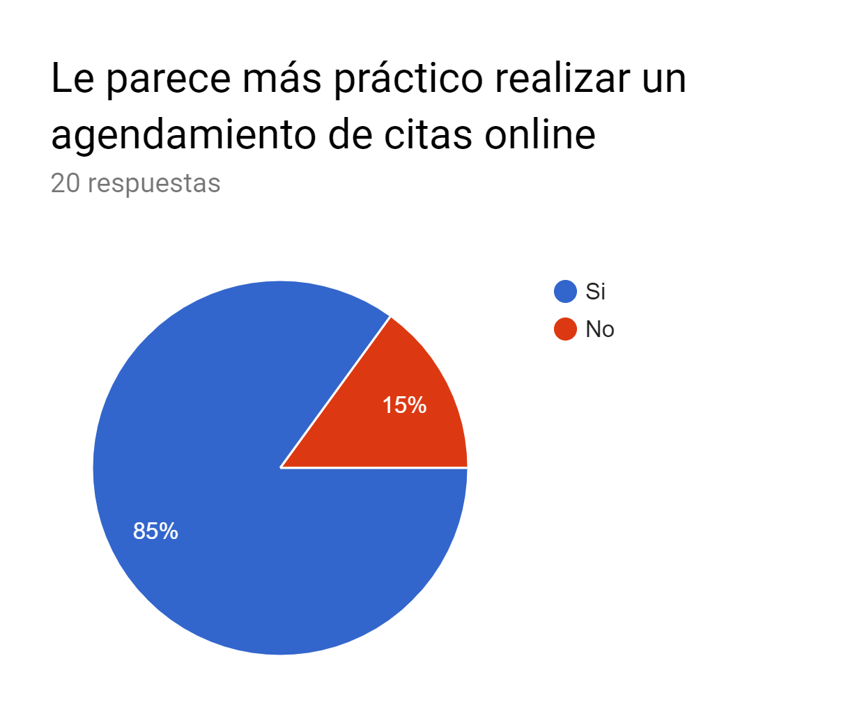
Recolecciòn de informaciòn

Slide 15
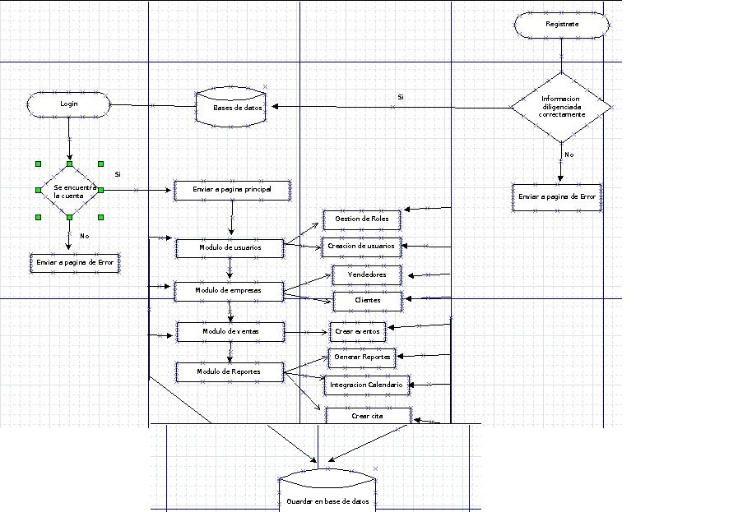
Diagrama de Flujo

Slide 16
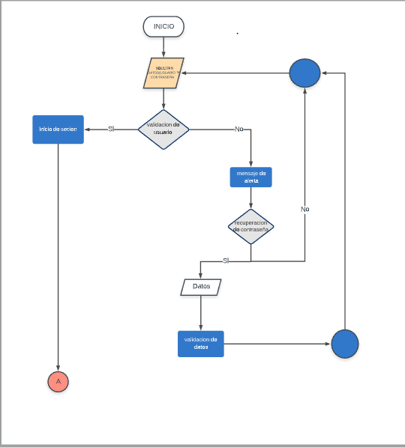
Diagrama de Flujo

Slide 17
Github Repositorio
El repositorio será almacenado en github
https://github.com/fily666/Proyecto_sena.git

Slide 18


GRACIAS

